Slide 1
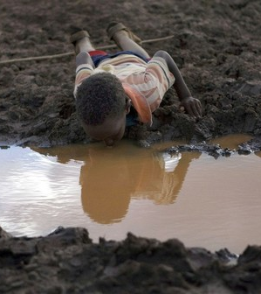
Karas dėl vandens
Skaidres parengė Giedrė Simaitytė ir Barbora Krištolaitė

Slide 2
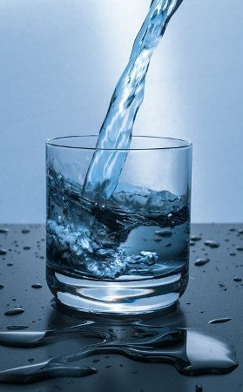
Turėtume atminti, jog vanduo yra gyvybės eliksyras, o požeminio vandens lygis dėl perteklinio naudojimo visame pasaulyje sparčiai mažėja, taigi vandens taupymas yra kiekvieno mūsų atsakomybė.

Slide 3
3,5 mln. žmonių kasmet miršta nuo nešvaraus vandens sukeltų ligų. Tai – beveik visas JAV Los Andželo miestas. Švaraus geriamo vandens trūkumas nusineša daugiau gyvybių nei bet koks karas.

Slide 4
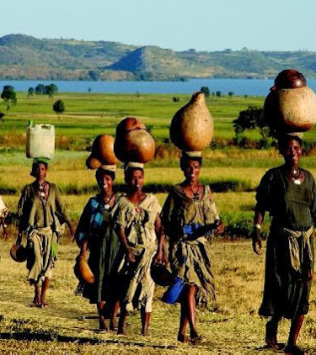
3 mlrd. žmonių turi eiti keliolika ar net keliasdešimt kilometrų kasdien, kad atsineštų gėlo vandens. Tai dažniausiai daro moterys ir vaikai. Mokslininkai apskaičiavo, kad, sudėjus laiką, kurį moterys visame pasaulyje kiekvieną dieną eina iki vienintelio vandens šaltinio, gautume 200 mln. valandų kasdien.

Slide 5
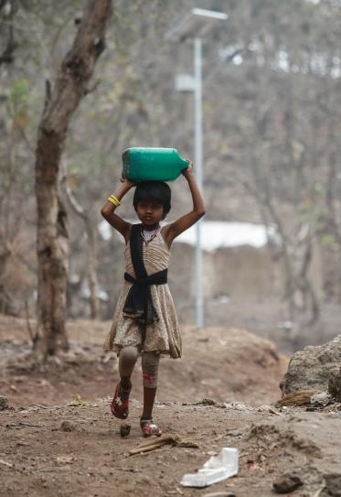
Šį laiką jos galėtų skirti mokslams, darbui ar dalyvavimui socialiniame bei politiniame gyvenime, vaikai galėtų eiti į mokyklą, bet jie žingsniuoja vandens. Be to, daug vaikų miršta nuo nešvaraus vandens sukeltų ligų nesulaukę nė penkerių, todėl valstybės negali normaliai vystytis.

Slide 6
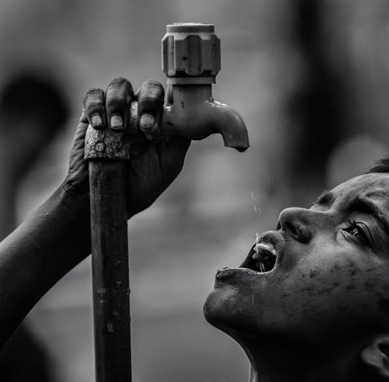
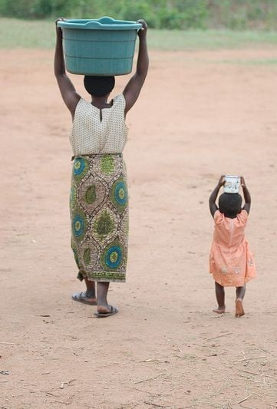
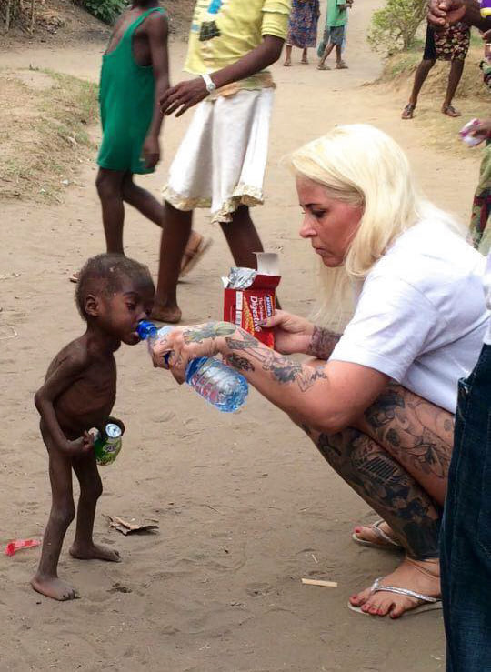
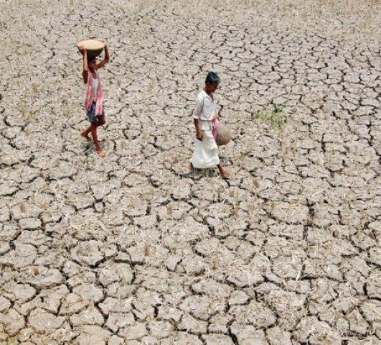

Slide 7
Ar žinojote, jog Niujorkas šiandien sunaudoja 30 procentų mažiau vandens, nei sunaudojo 1979 metais, nors atsirado 1 milijonu daugiau gyventojų? Toks ryškus pokytis įvyko todėl, kad amerikiečiai ėmėsi paprastų taupymo priemonių. Turbūt nereikia priminti, jog taupymas reiškia mažesnes išlaidas, taip pat gražesnį sugyvenimą su gamta.

Slide 8
1. Būdas kaip taupyti vandenį
Užsukite čiaupą, kol valotės dantis, skutatės, plaunate indus ar muilinatės rankas. Taip pat dažniau išjunkite vandenį, kai maudotės. Įpraskite šampūnu trinkti galvą, užsukę vandens čiaupą, ir po mėnesio pastebėsite, kad vandens sunaudojote žymiai mažiau.

Slide 9
2. Būdas kaip taupyti vandenį
Naudokite vandenį antrą kartą. Vieną kartą panaudotą vandenį galima naudoti dar kartą, pavyzdžiui, kambarinių gėlių laistymui. Koks tai vanduo? Tas, kuris lieka po daržovių ir vaisių plovimo.

Slide 10
3. Būdas kaip taupyti vandenį
Plaukite tik visiškai pripildytus įrenginius. Jei namuose naudojate skalbimo mašiną ar indų plovyklę, niekuomet neįjunkite jų tol, kol jos nebus pilnos. Taip plausite efektyviau ir sutaupysite daugiau vandens.

Slide 11
4. Būdas kaip taupyti vandenį
Amerikiečiai nuleidžia daugiau nei 15 milijonų litrų vandens. Kaip jį taupyti? Pirmiausiai, įsirengiant specialų bakelį, kuris leidžia pasirinkti, kiek vandens norima nuleisti.

Slide 12
5. Būdas kaip taupyti vandenį
Prauskitės po dušu. Jei labai mėgstate maudytis didelėse voniose, jūs išnaudojate daugybę litrų vandens, tačiau kaip alternatyvą geriau rinktis dušą. Po juo prausdamiesi (aišku, jei nestovėsite kabinoje valandą) išnaudosite mažiau vandens, tačiau efektas bus tas pats.

Slide 13

Vienas lašas vandens gali grąžinti gyvybę. Saugok jį. Viskas tavo rankose.

Slide 14
ŠAltiniai:
https://www.alfa.lt/straipsnis/15250186/vandens-taupymas-ka-daryti
https://www.15min.lt/gyvenimas/naujiena/namai/7-paprasti-budai-taupyti-vandeni-1034-635475
https://new.abb.com/news/lt/detail/31362/rupestis-del-didejancio-vandens-trukumo
https://www.manonamai.lt/lt/butai/g-23294-10-sumanymu-kaip-taupyti-vandeni-namuose
https://www.lrt.lt/naujienos/tavo-lrt/15/62233/gelo-vandens-stoka-pasaulyje-prazudo-daugiau-zmoniu-nei-kar

